Slide 1
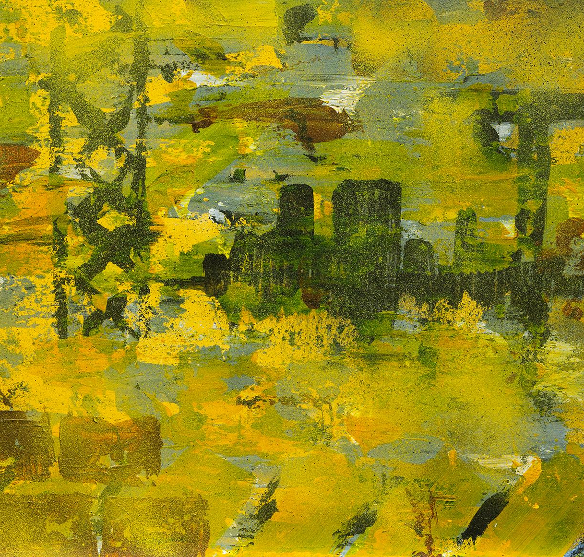
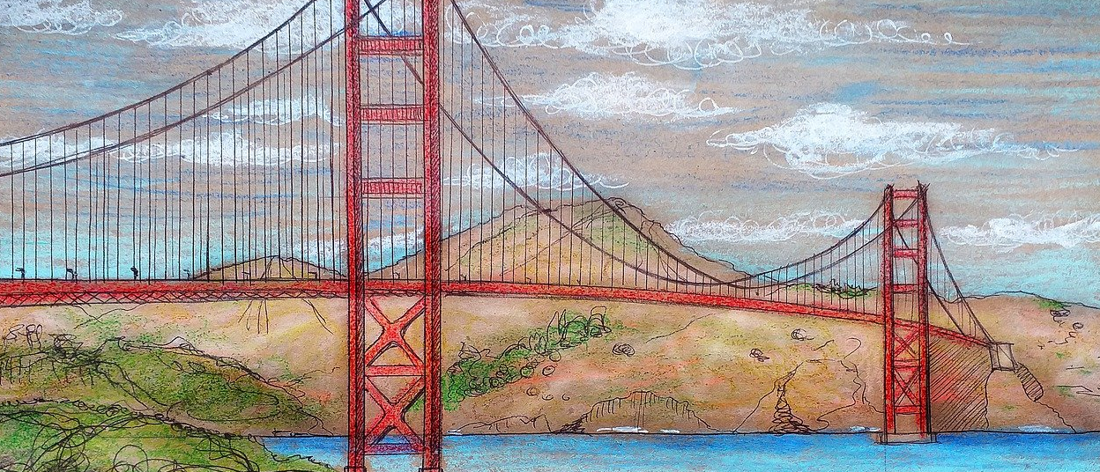

Slide 2
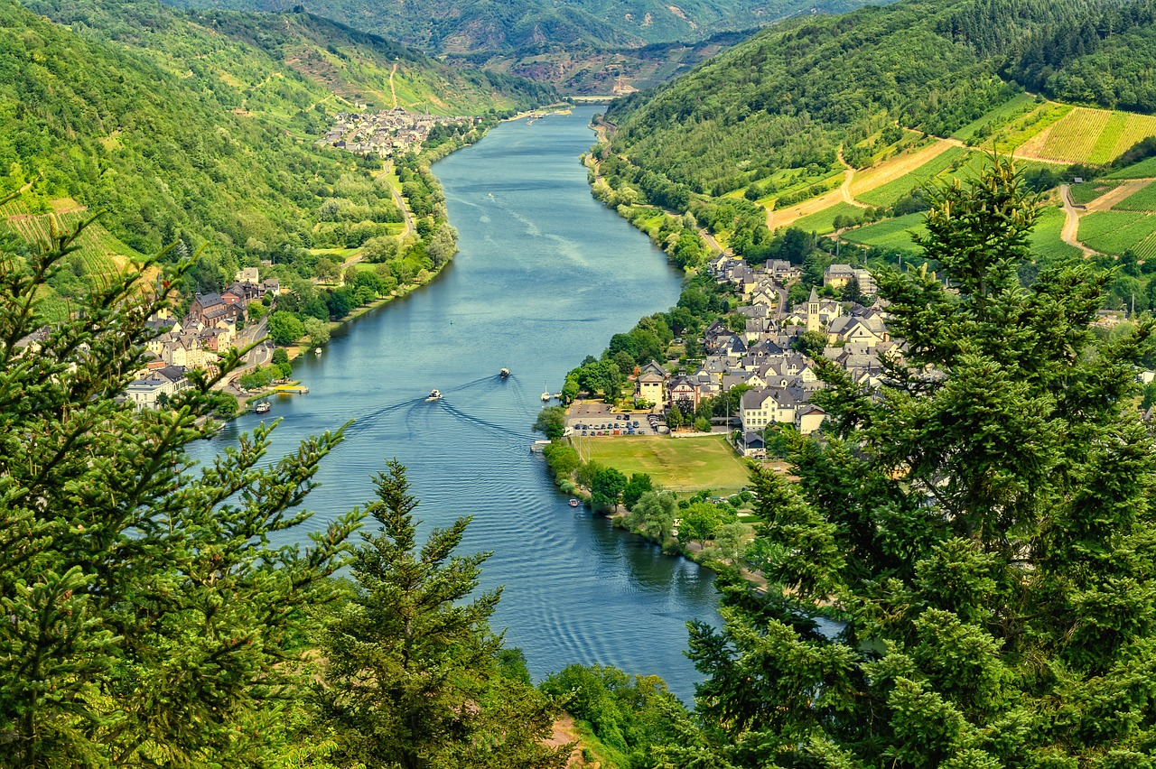
Hoe ziet jouw brug eruit?

Slide 3
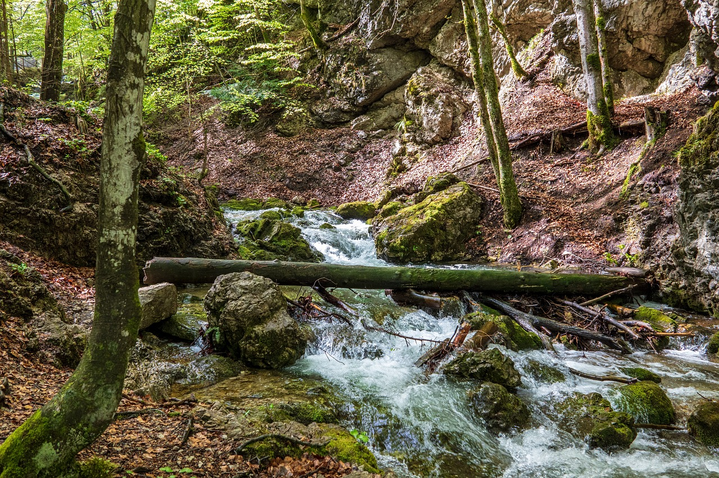
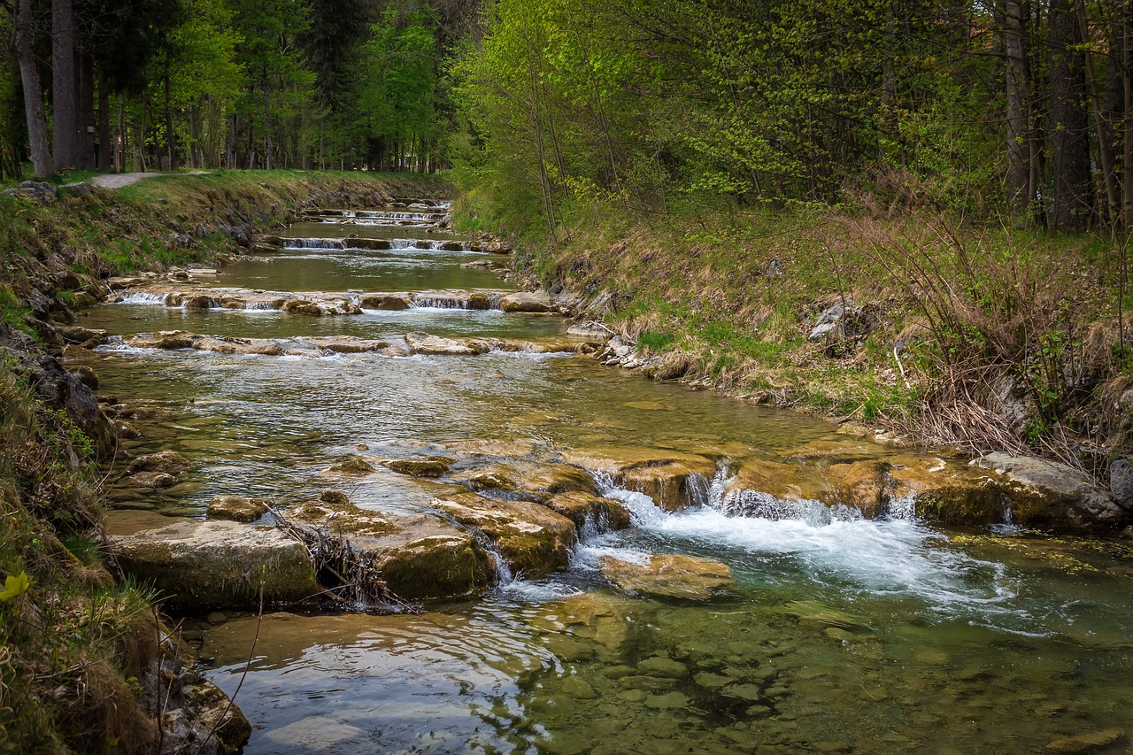
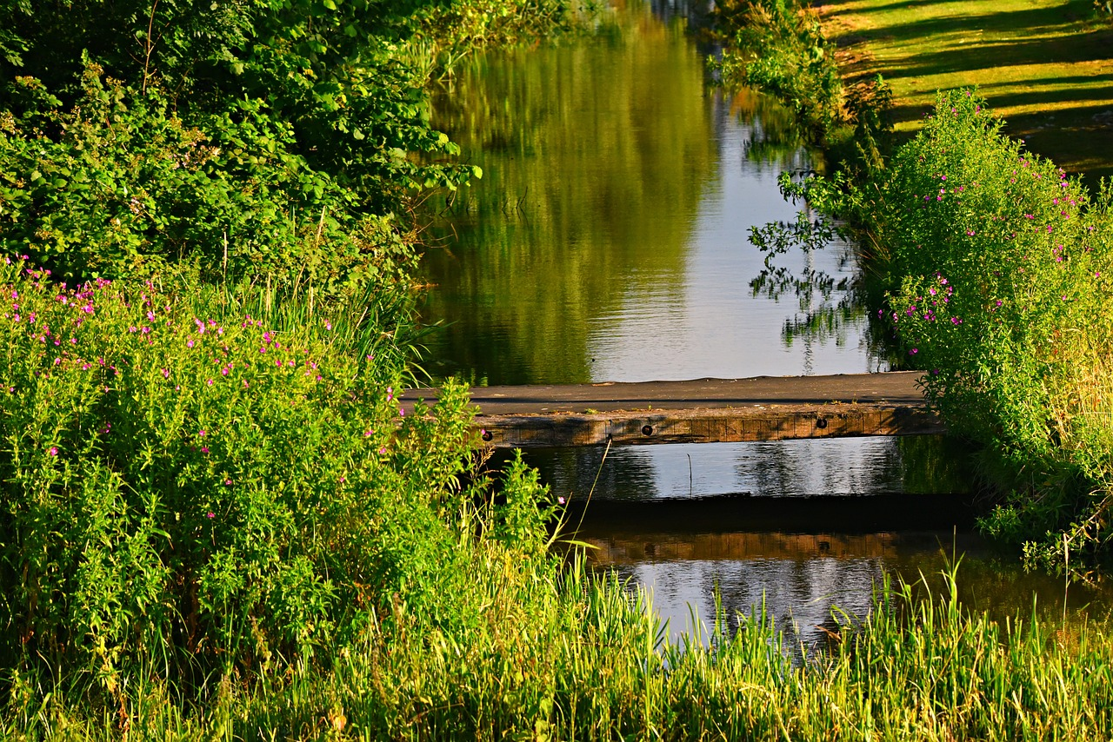
Natuurlijke bruggen

Slide 4
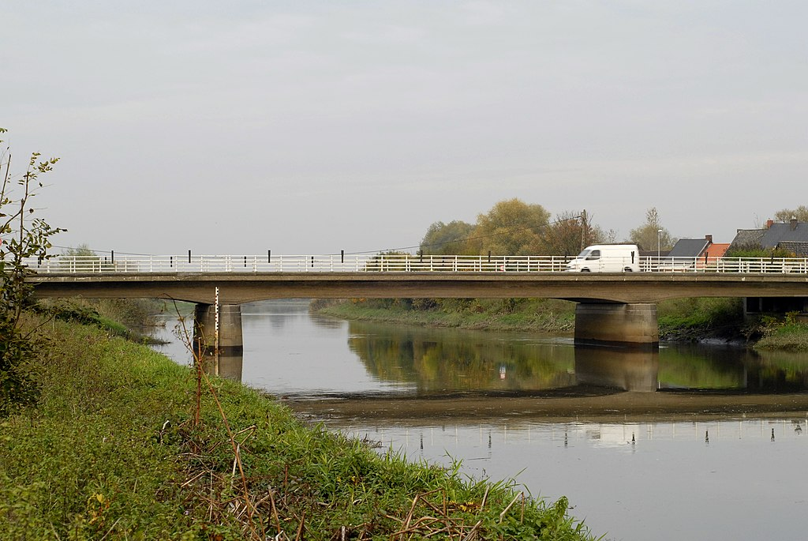
Liggerbruggen

Slide 5
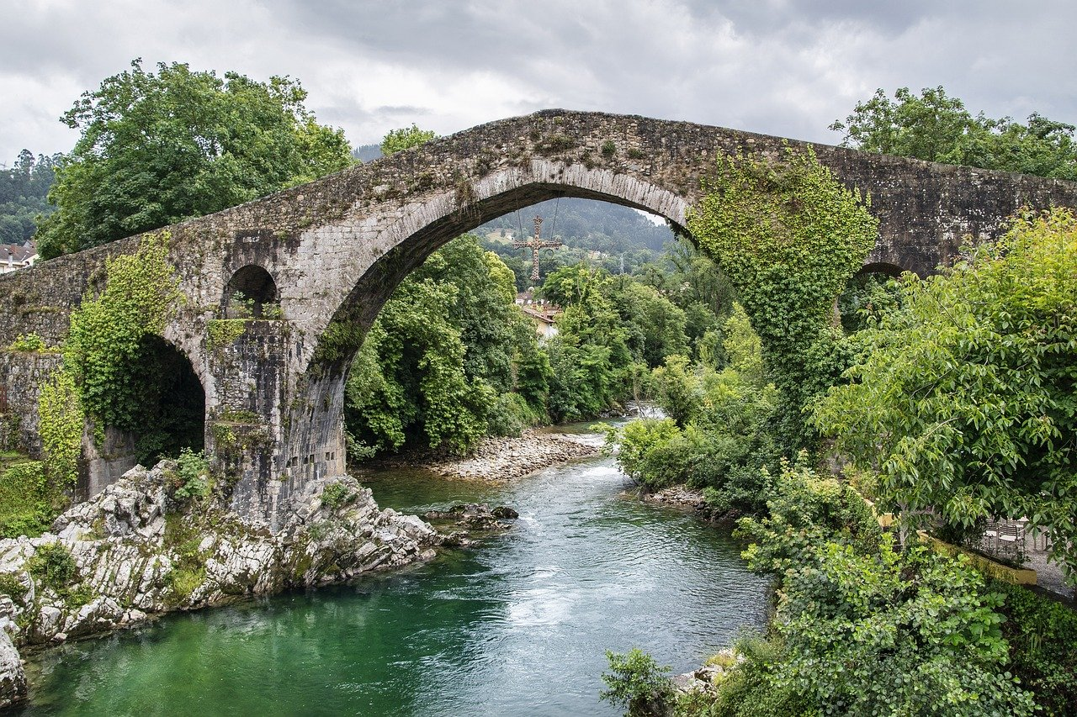
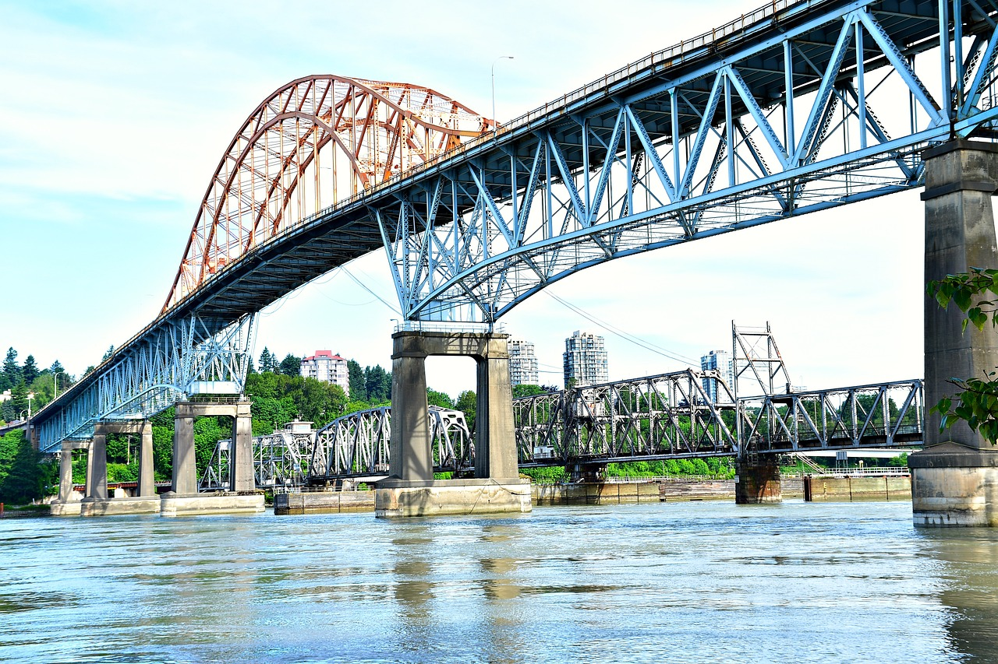
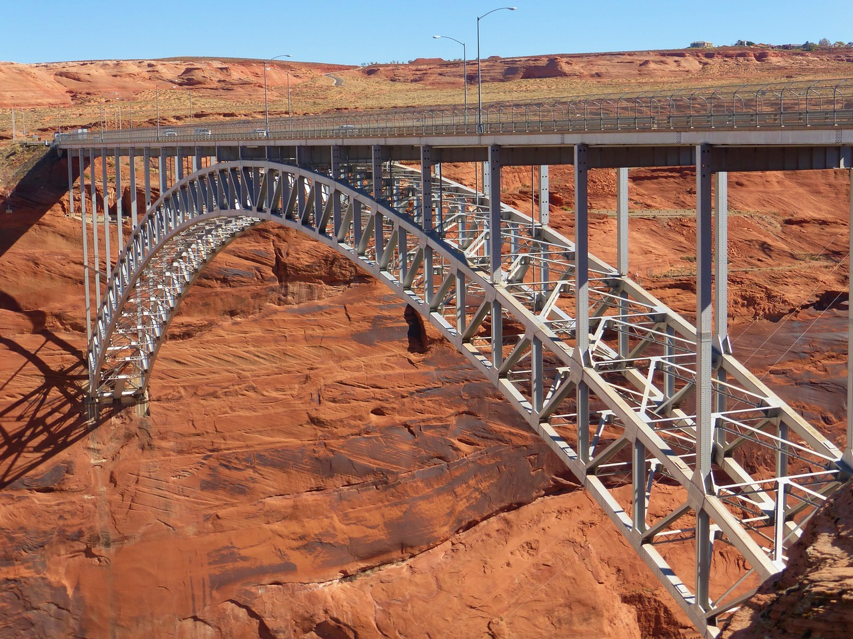
Boogbruggen
vroeger
Hoe maken ze zo’n brug?
nu
Uitleg

Slide 6
Hangbruggen
Soms gaat het mis! 😱

Slide 7
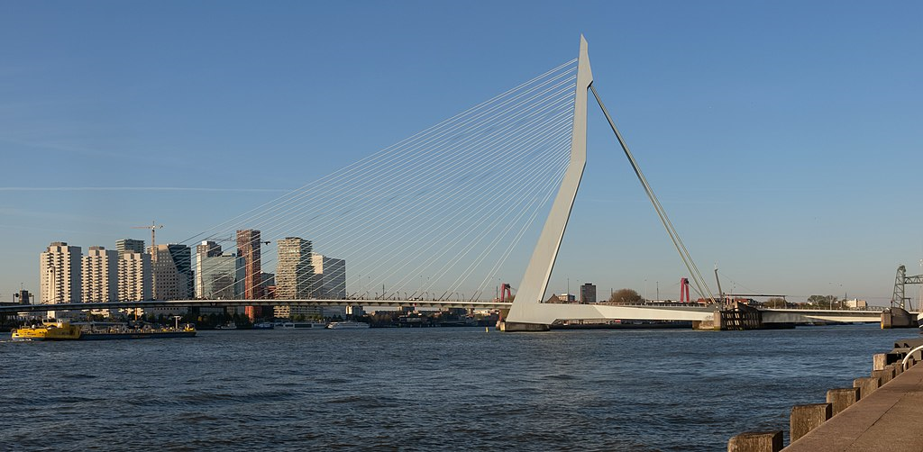
Tuibruggen

Slide 8
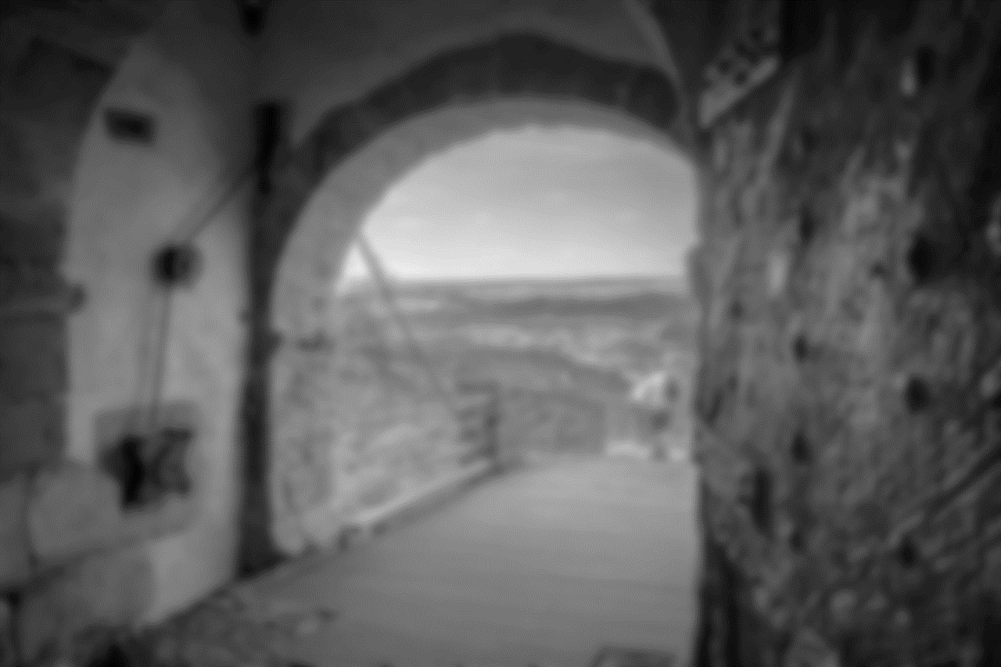
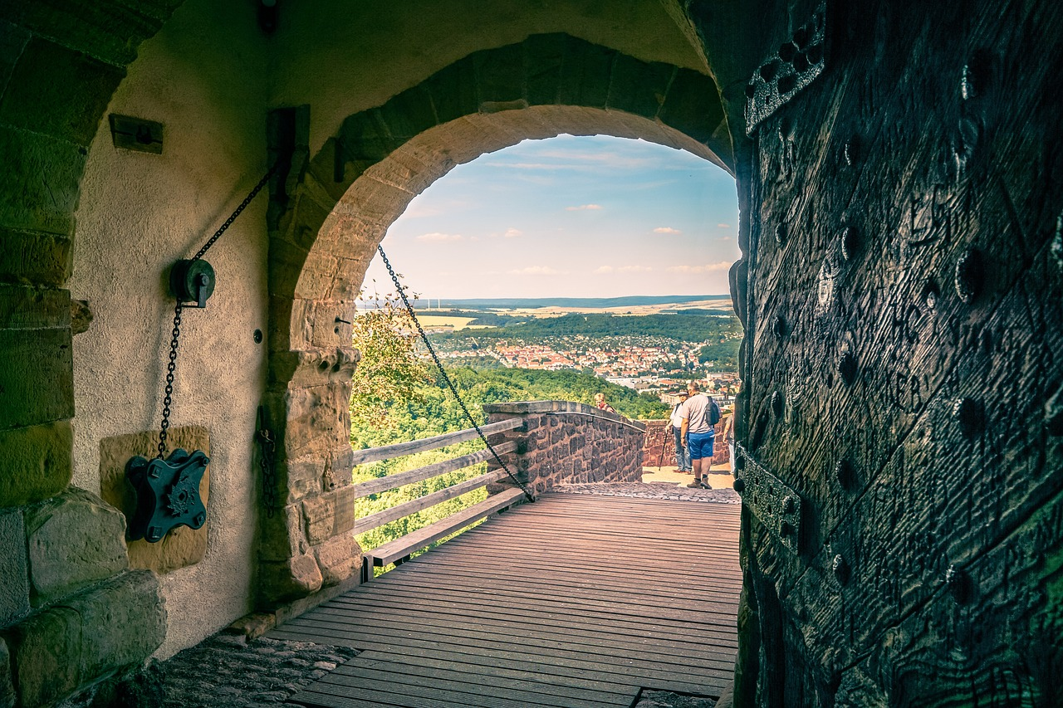
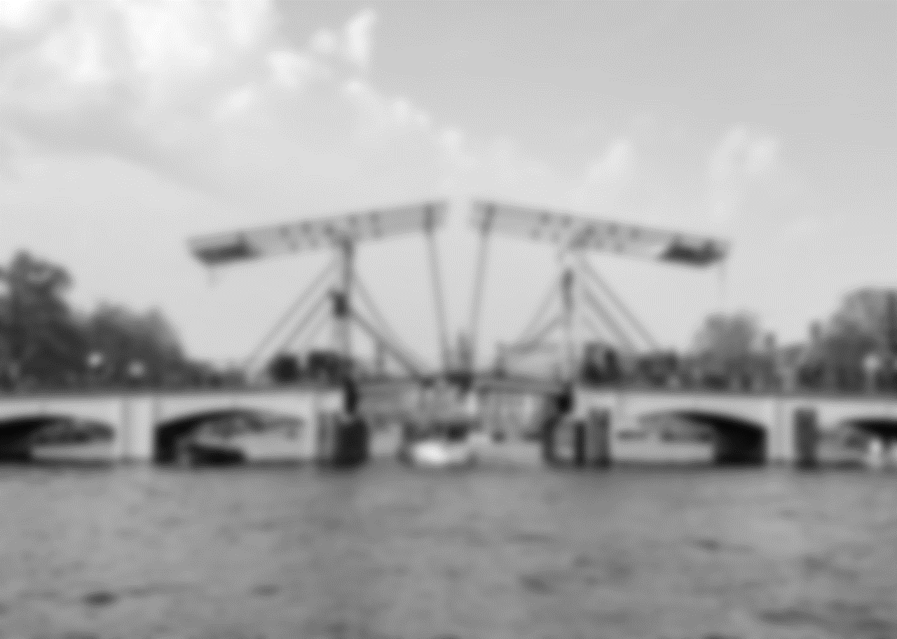
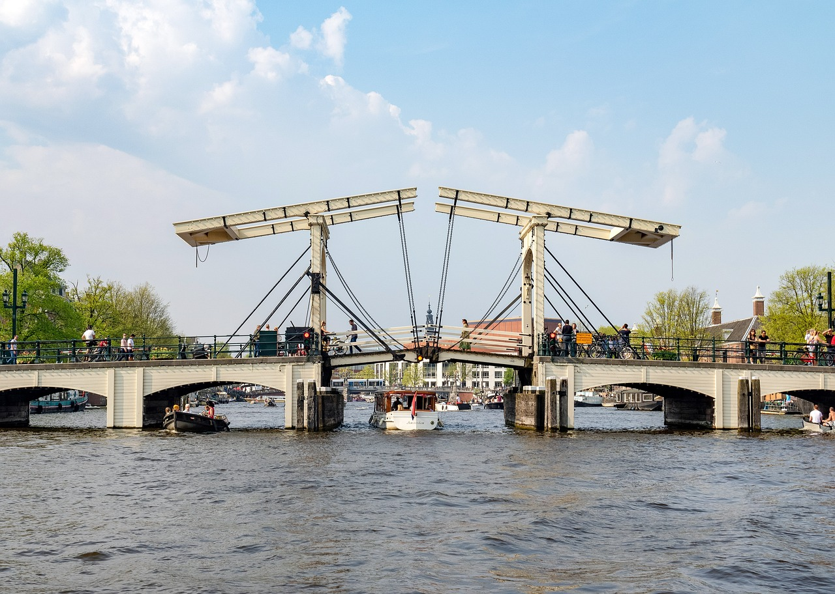
Ophaalbruggen

Slide 9
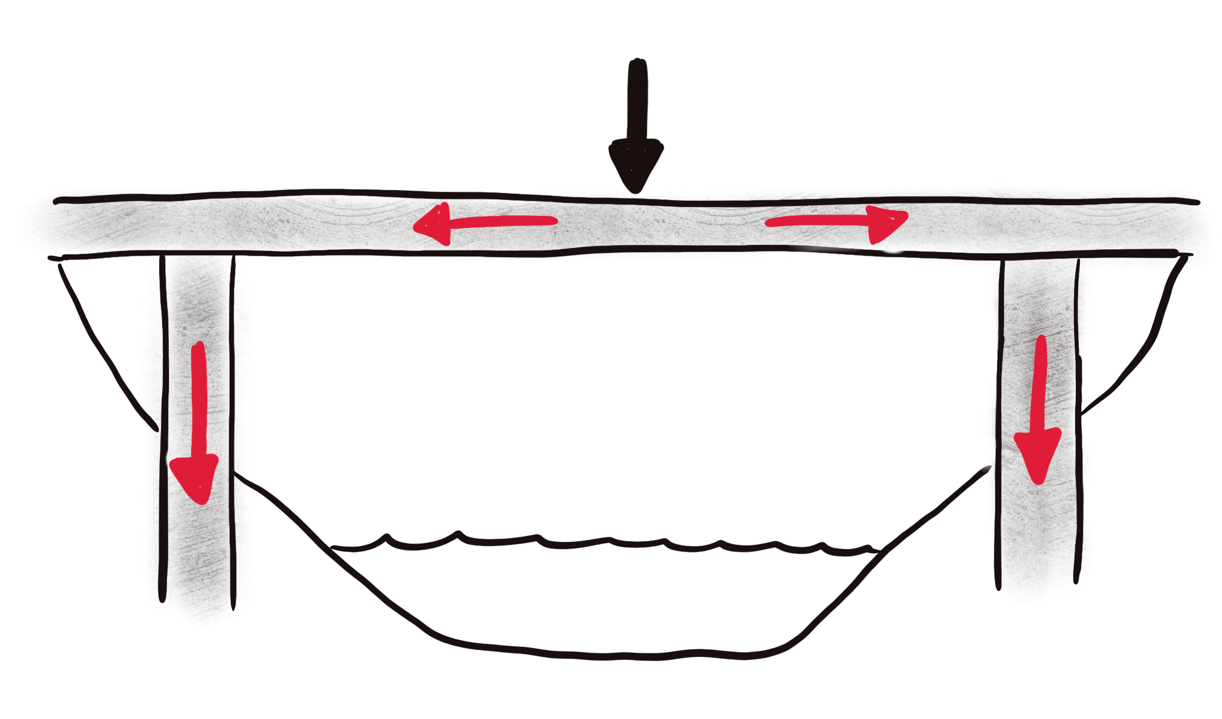
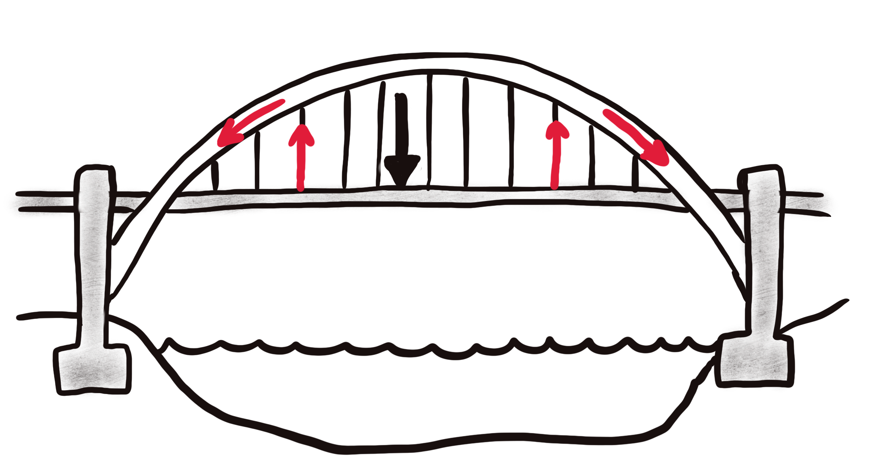
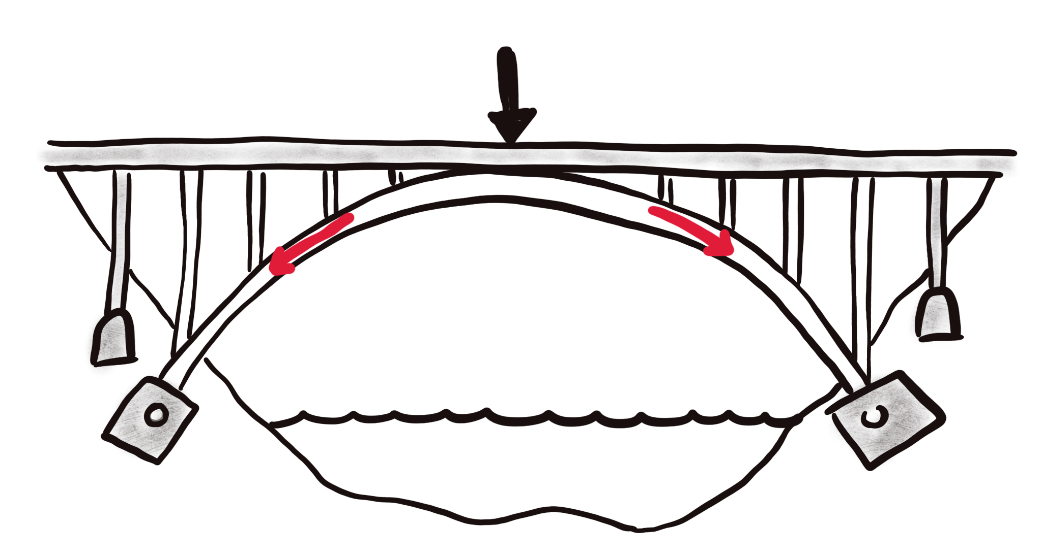
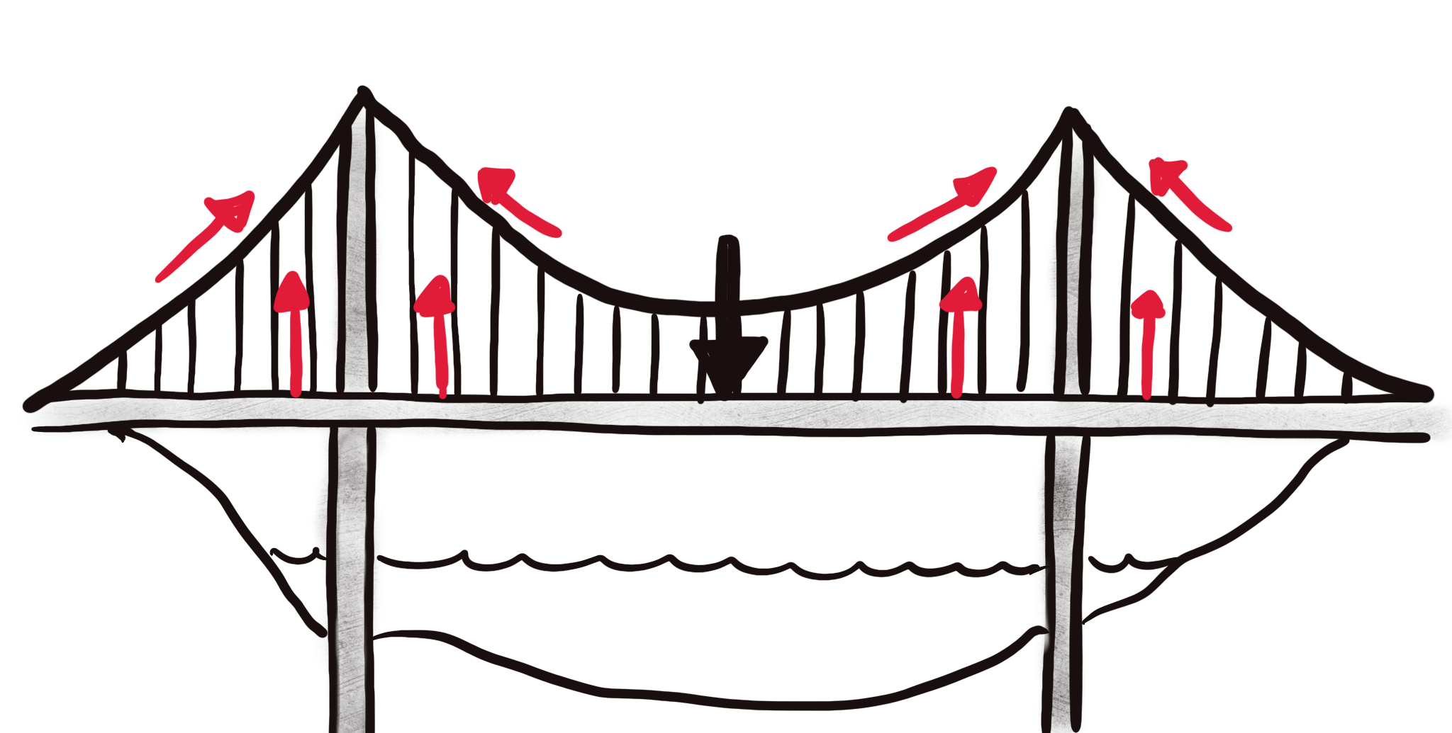
Sterke bruggen
liggerbrug
boogbrug
hangbrug
tuibrug

Slide 10
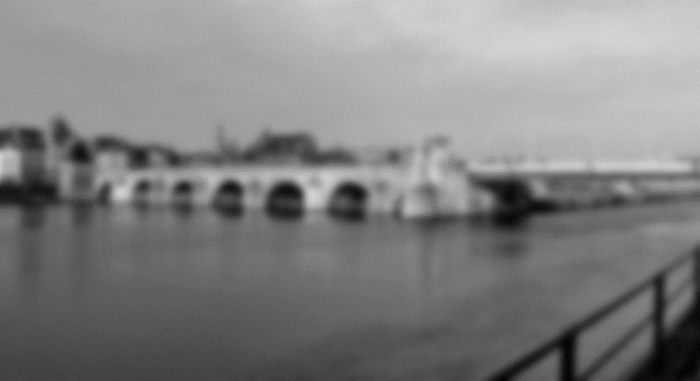
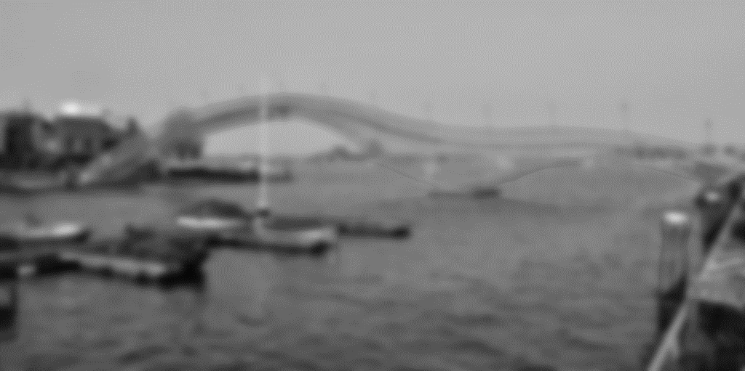
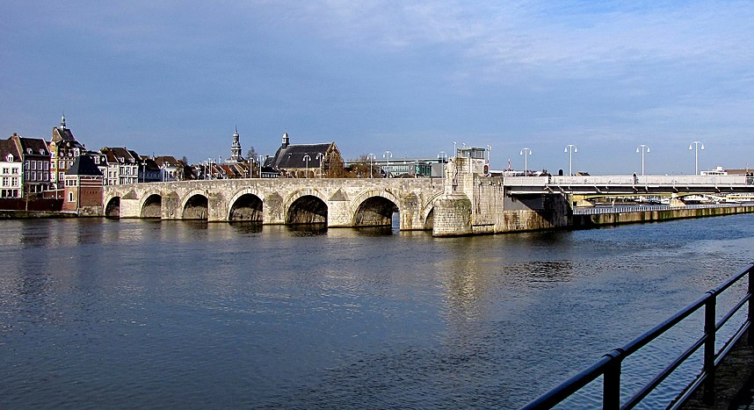
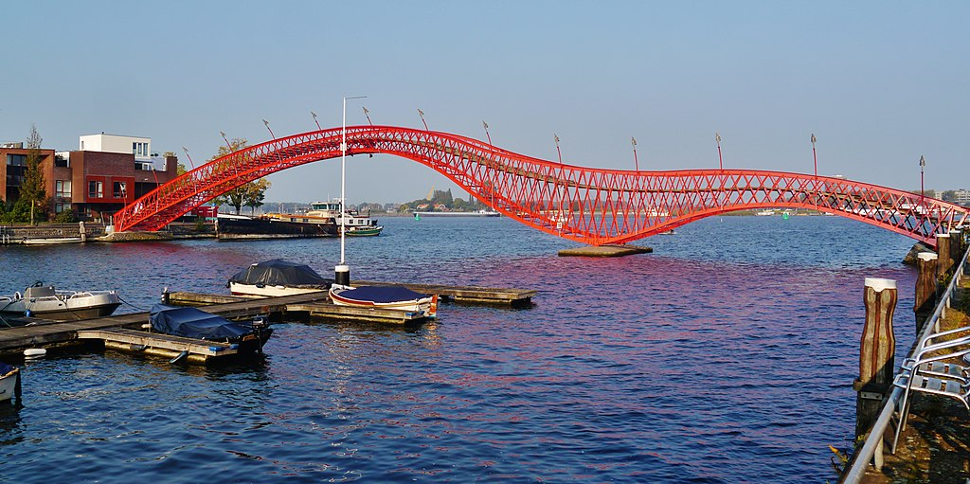
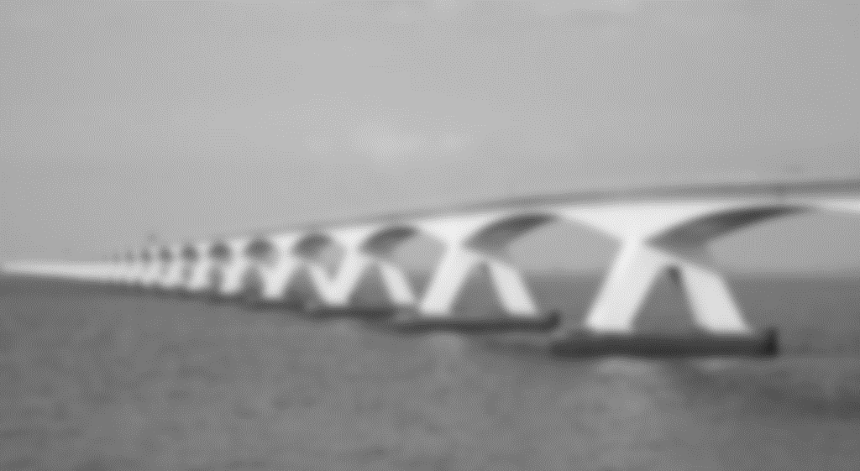
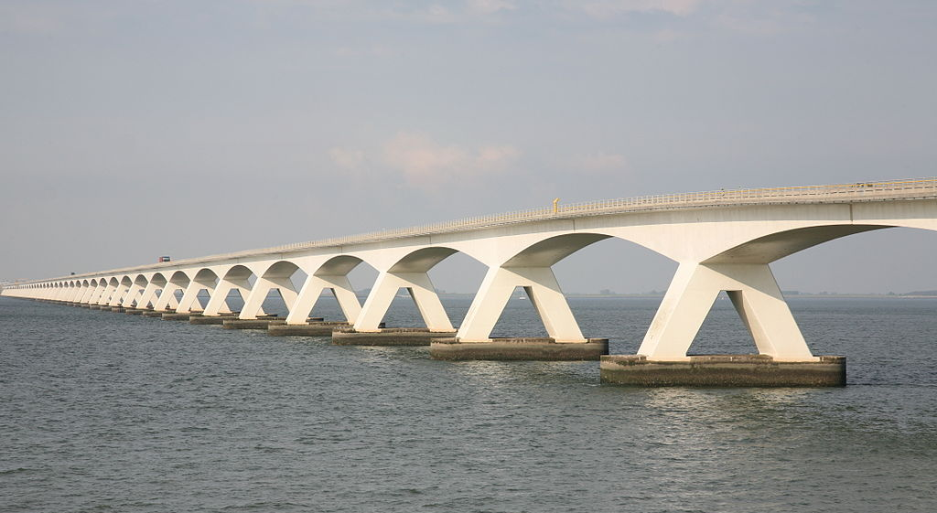
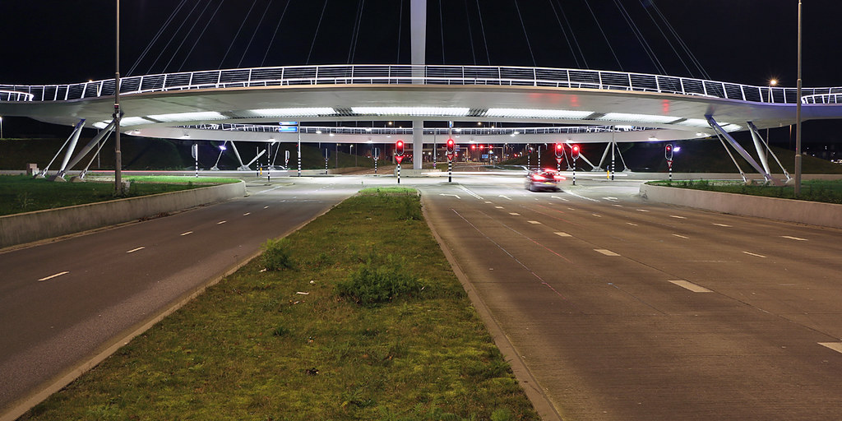
Bijzondere bruggen in Nederland

Slide 11
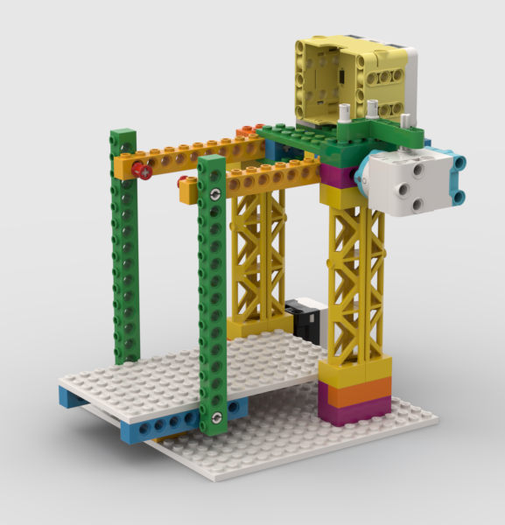
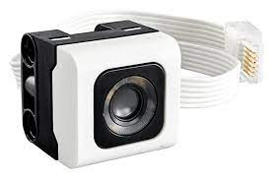
En nu jullie!
kleurensensor
filmpje
Lego website

Slide 12
START

Slide 13
Vraag 1: Welke vorm zorgt in veel bruggen voor extra stevigheid?
A
B
C

Slide 14
FOUT!
Probeer opnieuw

Slide 15
GOED!
Volgende vraag

Slide 16
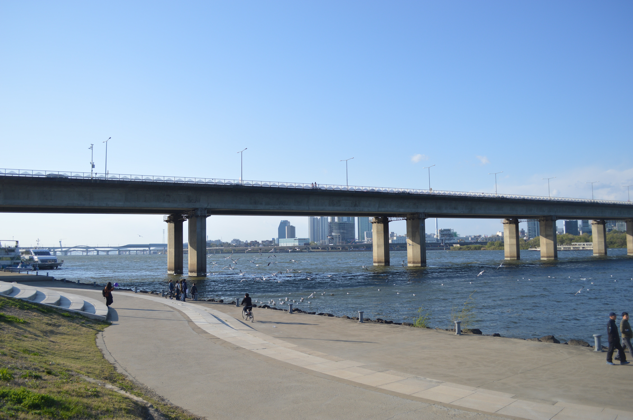
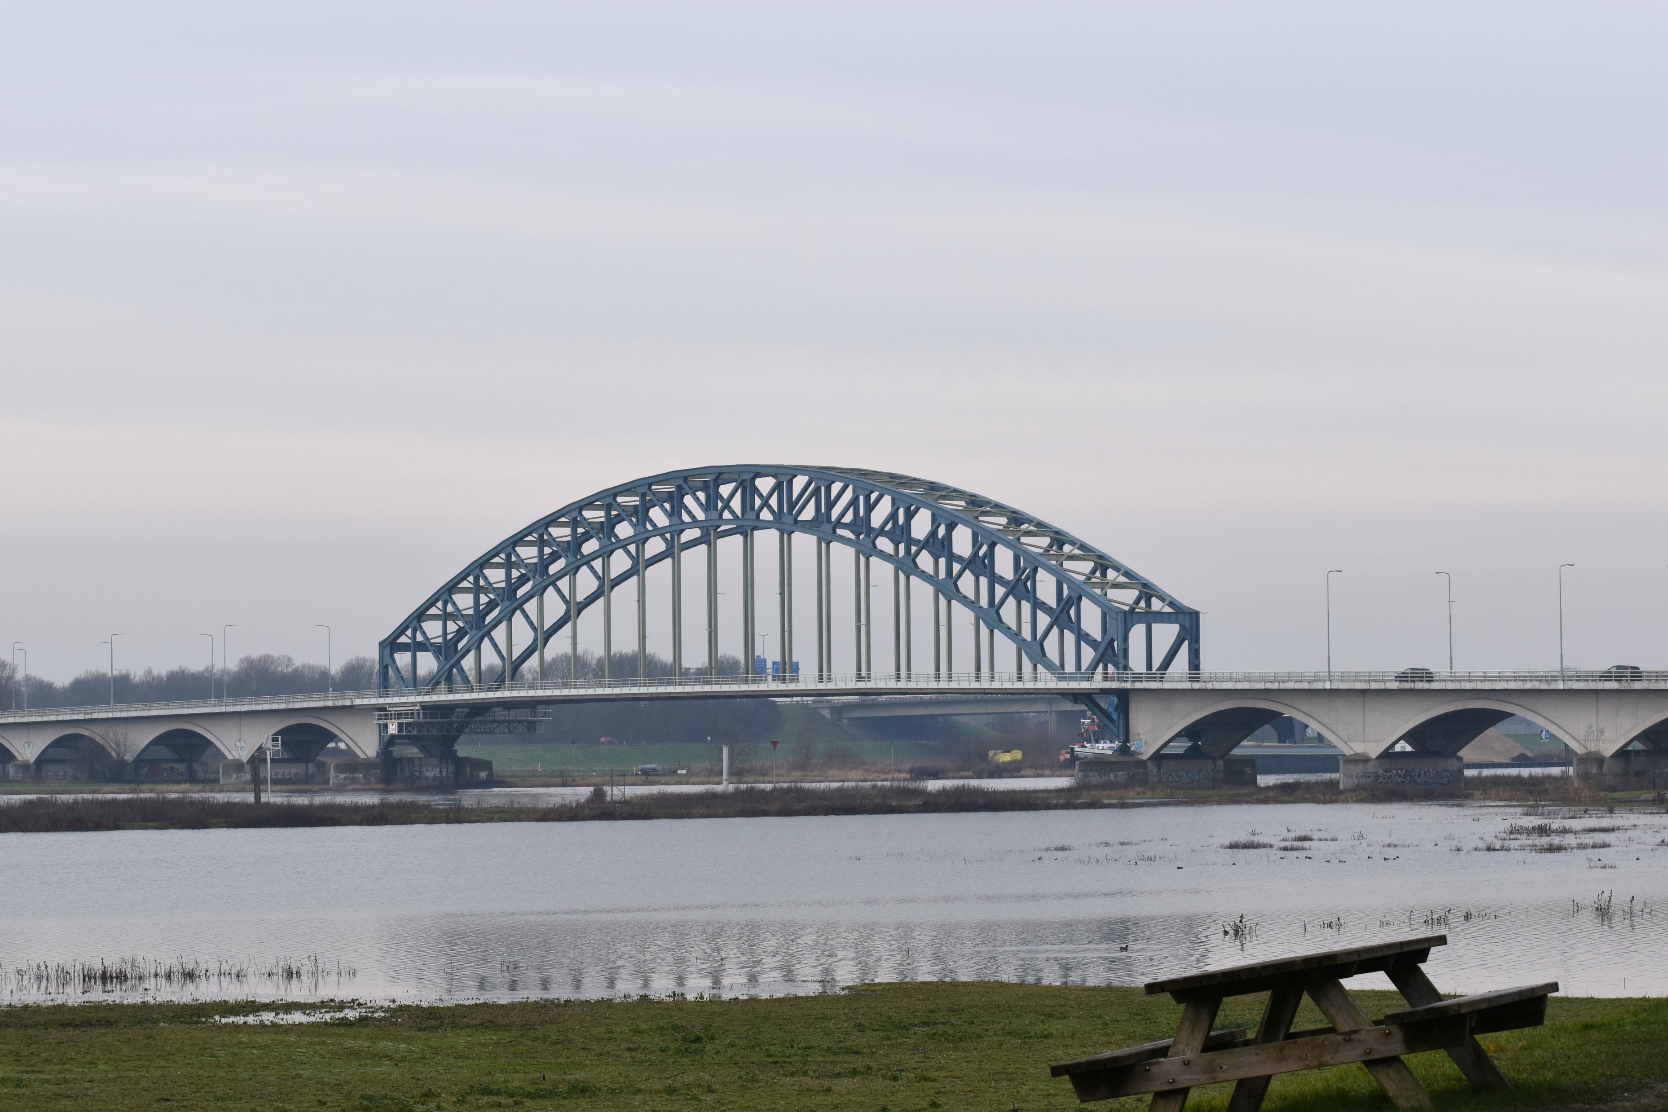
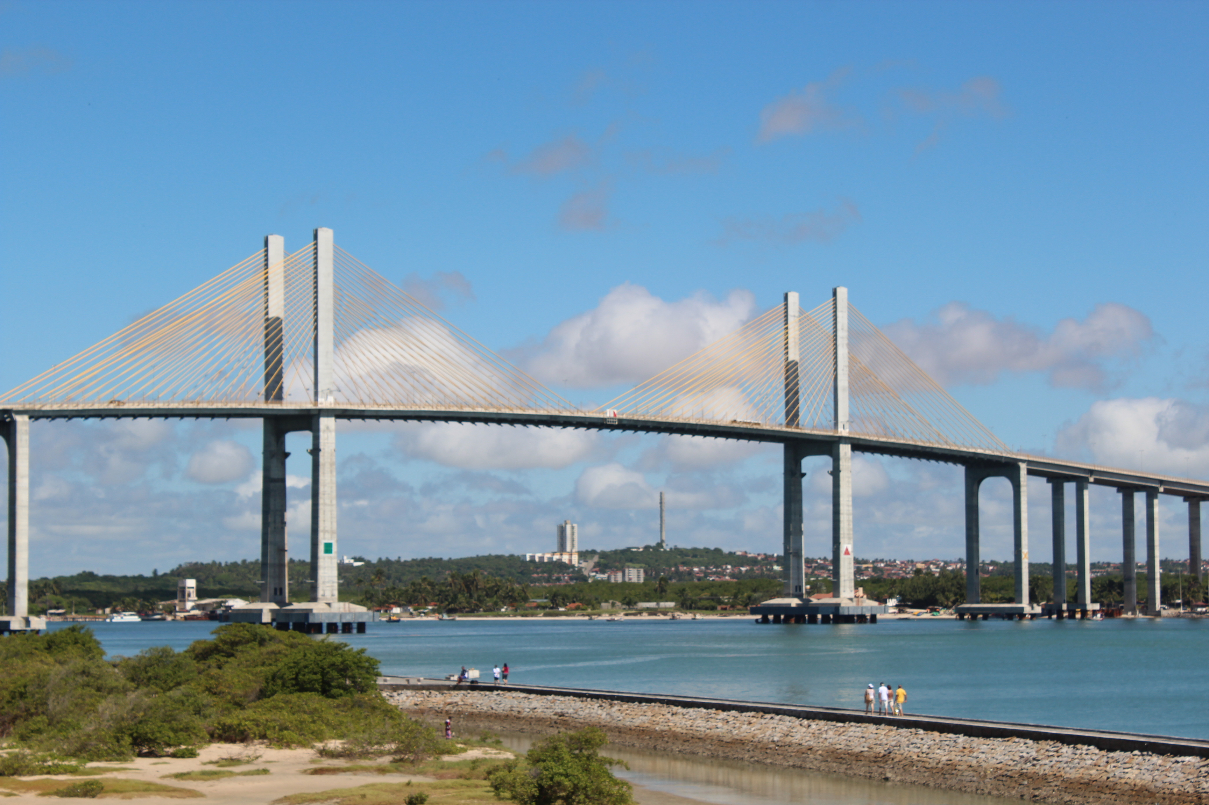
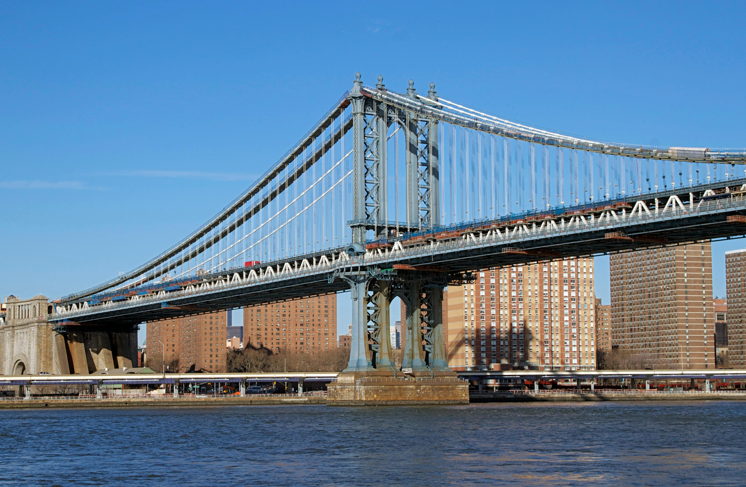
Vraag 2: Welk plaatje hoort bij welke naam? Schrijf het zo op: 1A
1
2
A: tuibrug
B: hangbrug
C: boogbrug
D: liggerbrug
3
4
Controleren

Slide 17
Vraag 2: Welk plaatje hoort bij welke naam?
1D liggerbrug
2C boogbrug
3A tuibrug
4B hangbrug

Slide 18
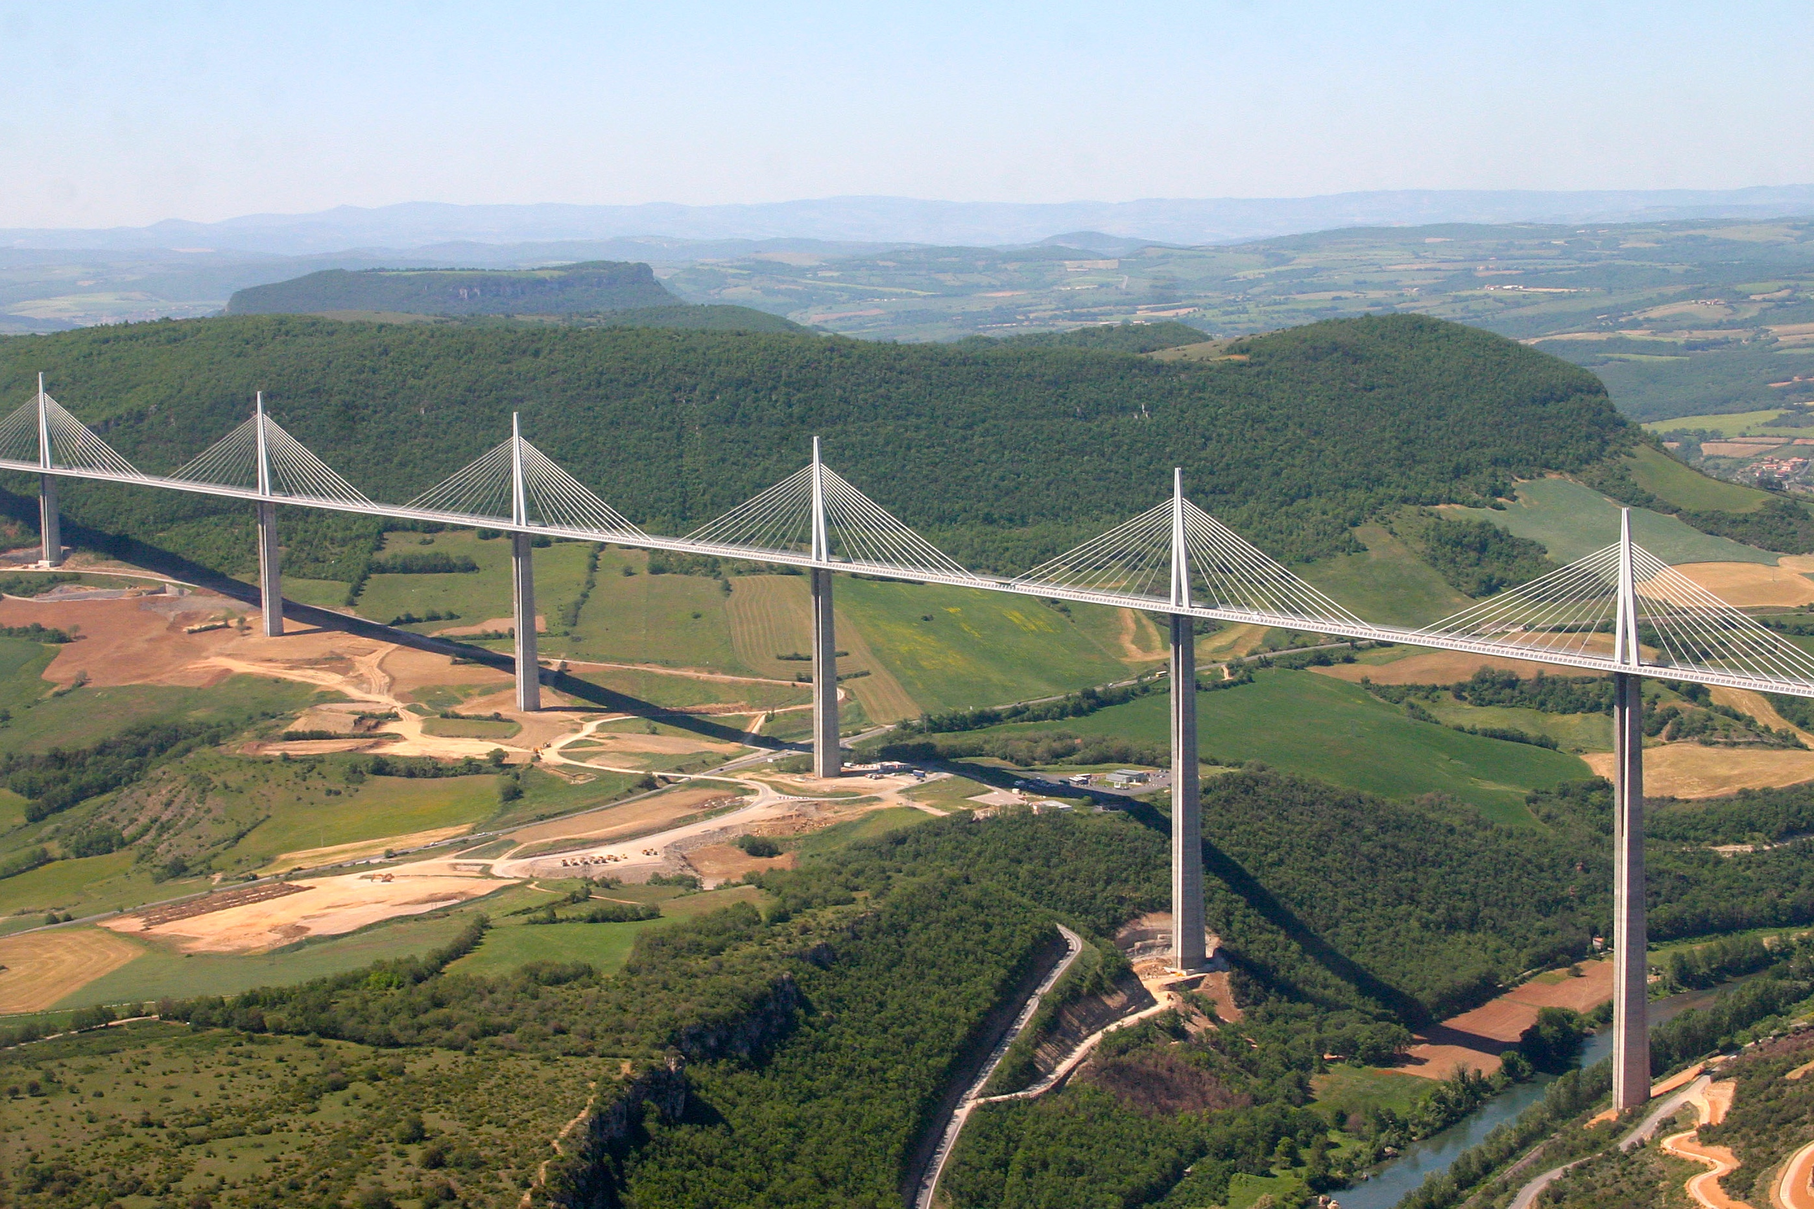
Vraag 3: Waar kan je deze brug vinden? Bonusvraag: wat voor soort brug is dit?
A: China
B: Canada
C: Frankrijk

Slide 19
FOUT!
Probeer opnieuw

Slide 20
GOED!
En deze brug in Frankrijk is een tuibrug!
Einde van de les

Slide 21
EINDE

